Slide 1
Модул за регистриране на ЕМГ
Радослав Пенков

Slide 2
Задание
Регистриране на ЕМГ по два канала
Честота на дискретизация 500Hz
Регулируемо усилване 50 - 300 пъти
Честотна лента 1Hz - 100Hz
Връзка с персонален компютър

Slide 3
Биофизичен принцип на измерването

Slide 4
Снемане на ЕМГ сигнал

Slide 5
Параметри на ЕМГ сигнал

Slide 6
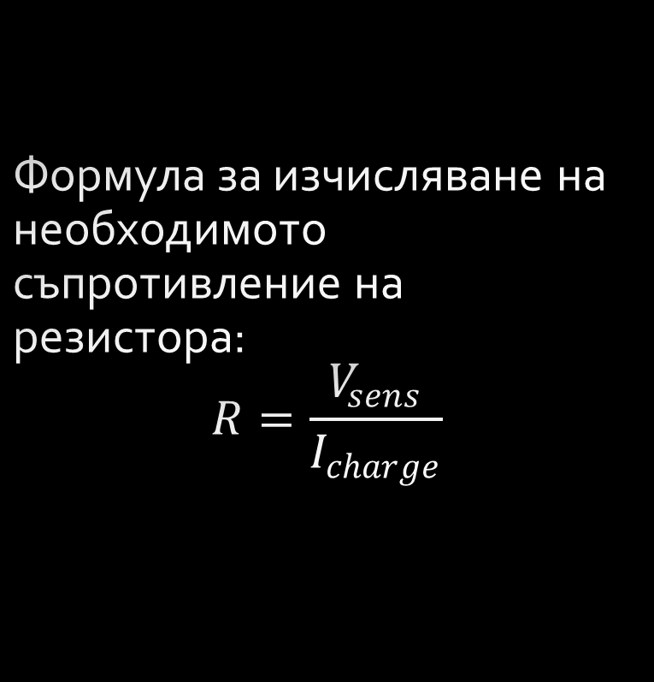
Схема за зареждане на батерията
Формула за изчисляване на необходимото съпротивление на резистора:
$$R=\frac{V_{sens}}{I_{charge}}$$

Slide 7
Захранващи схеми на устройството

Slide 8
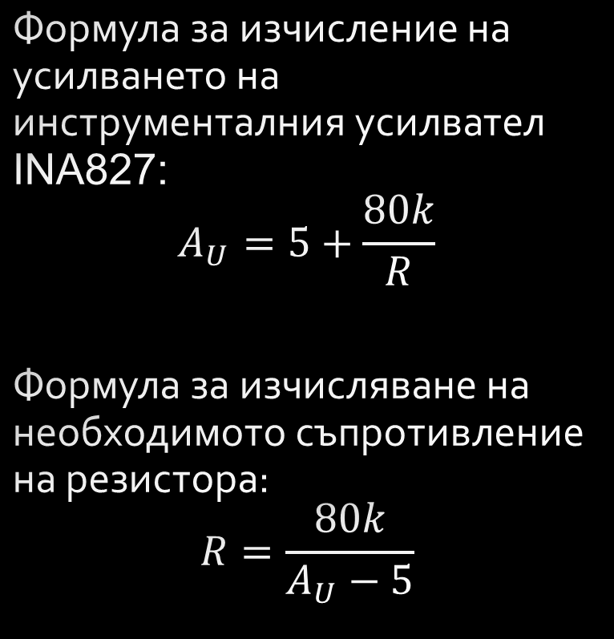
Входна регистрираща част
Формула за изчисление на усилването на инструменталния усилвател INA827:
$$A_{U}=5+\frac{80k}{R}$$
Формула за изчисляване на необходимото съпротивление на резистора:
$$R=\frac{80k}{A_{U}−5}$$

Slide 9
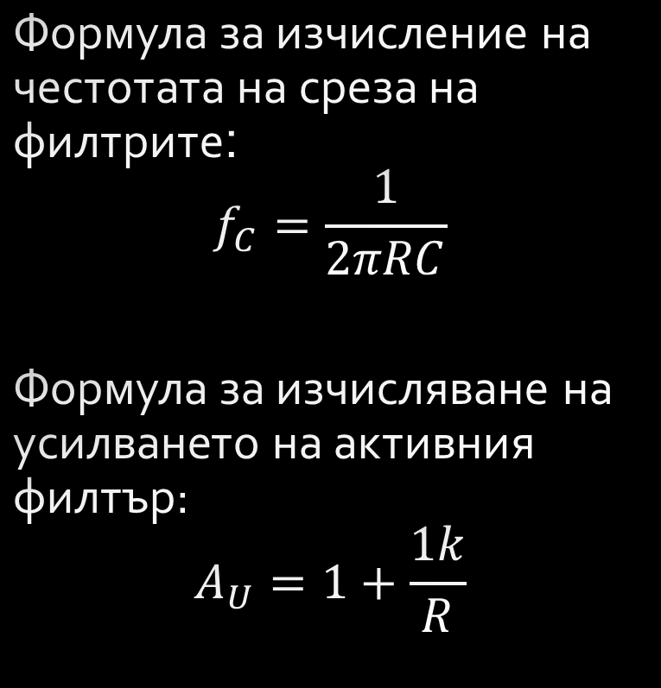
Входна регистрираща част и схеми за аналогова обработка на сигнала
Формула за изчисление на честотата на среза на филтрите:
$$f_{C}=\frac{1}{2πRC}$$
Формула за изчисляване на усилването на активния филтър:
$$A_{U}=1+\frac{1k}{R}$$

Slide 10
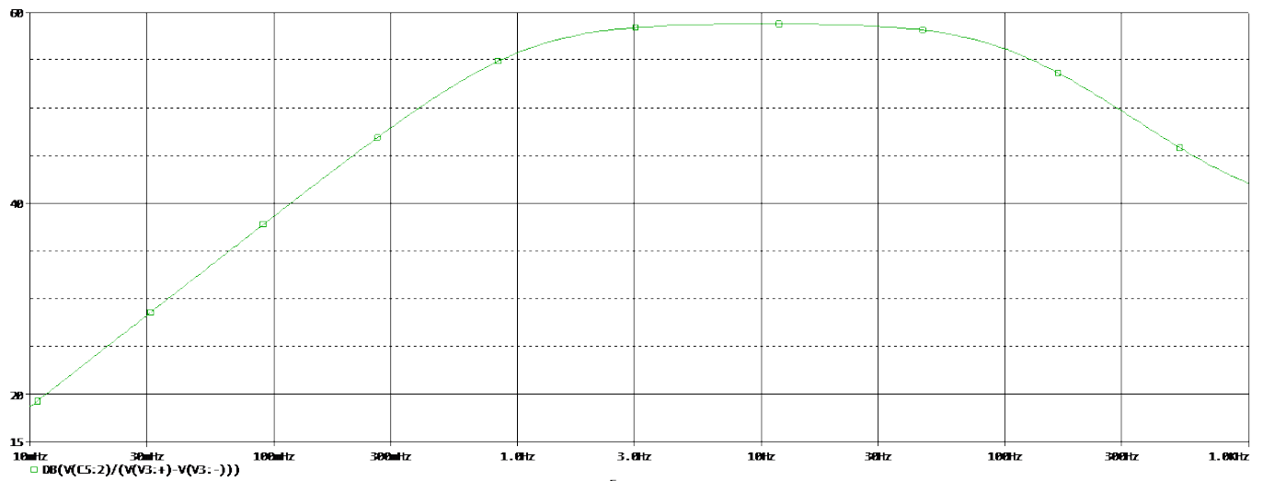
Симулационно получена АЧХ

Slide 11
АЦП, микроконтролер и прилежащите им елементи

Slide 12
Принципна схема на свързаната с компютъра част от устройството

Slide 13
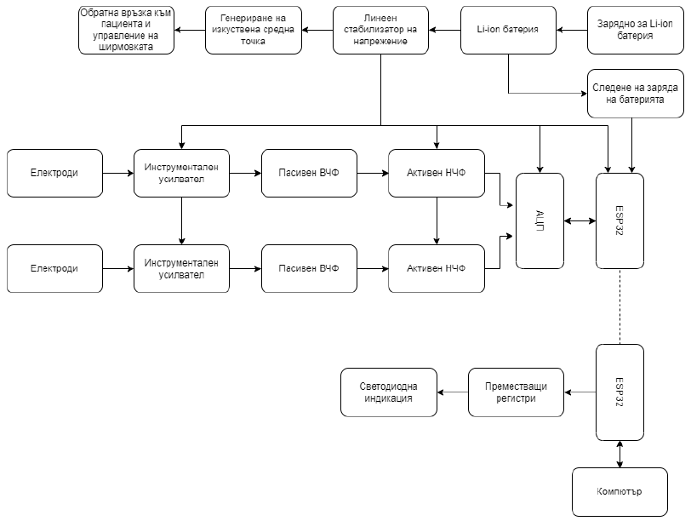
Блокова схема

Slide 14
Принципна схема

Slide 15
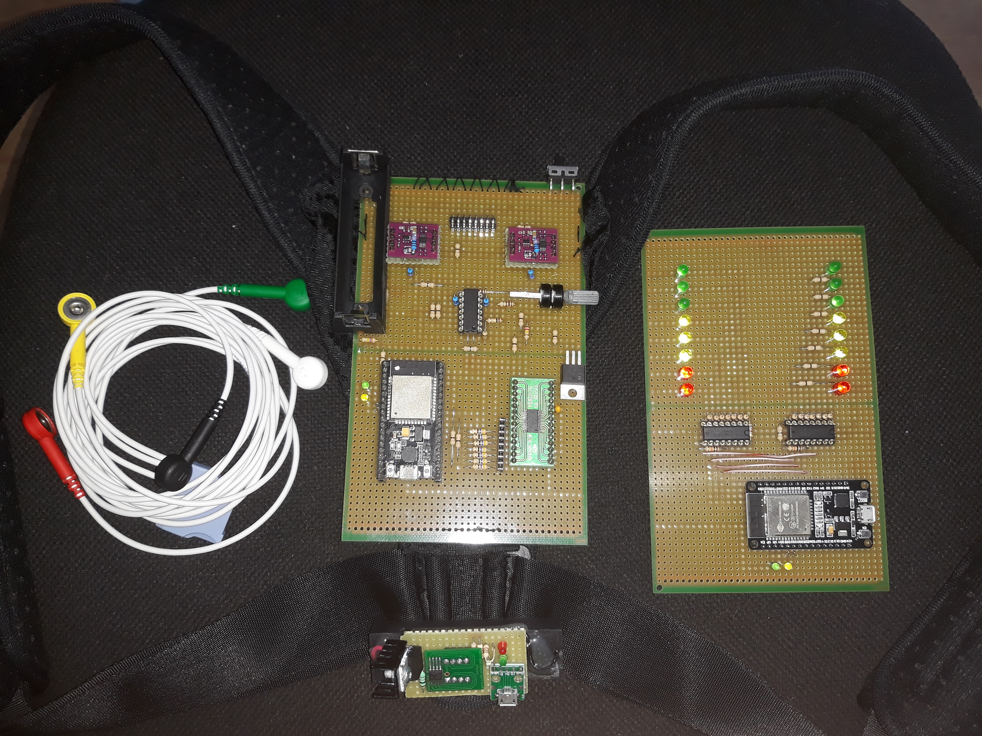
Реализирано устройство

Slide 16
Регистрирана електромиограма

Slide 17
Благодаря за вниманието!

